Slide 1
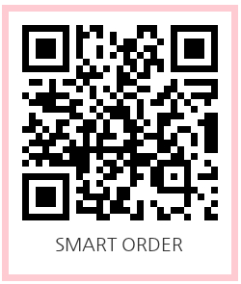

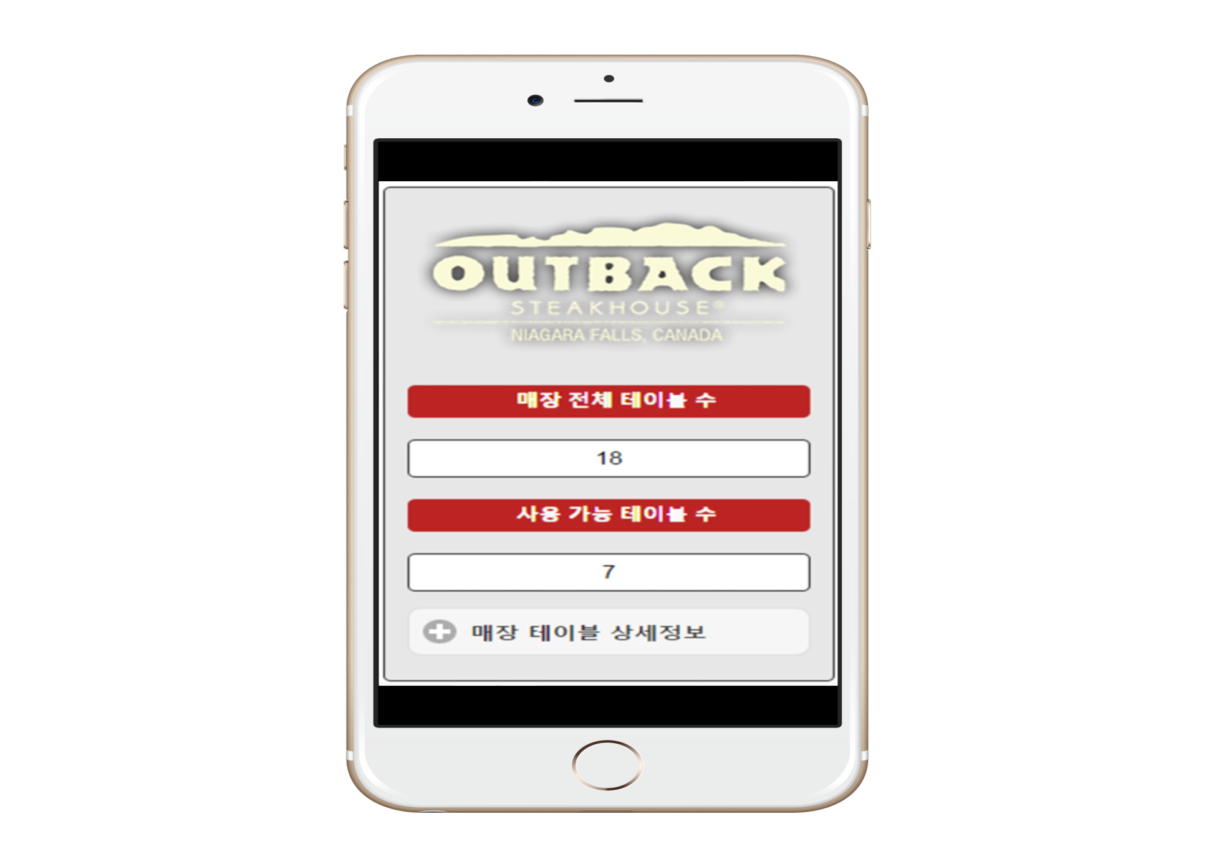
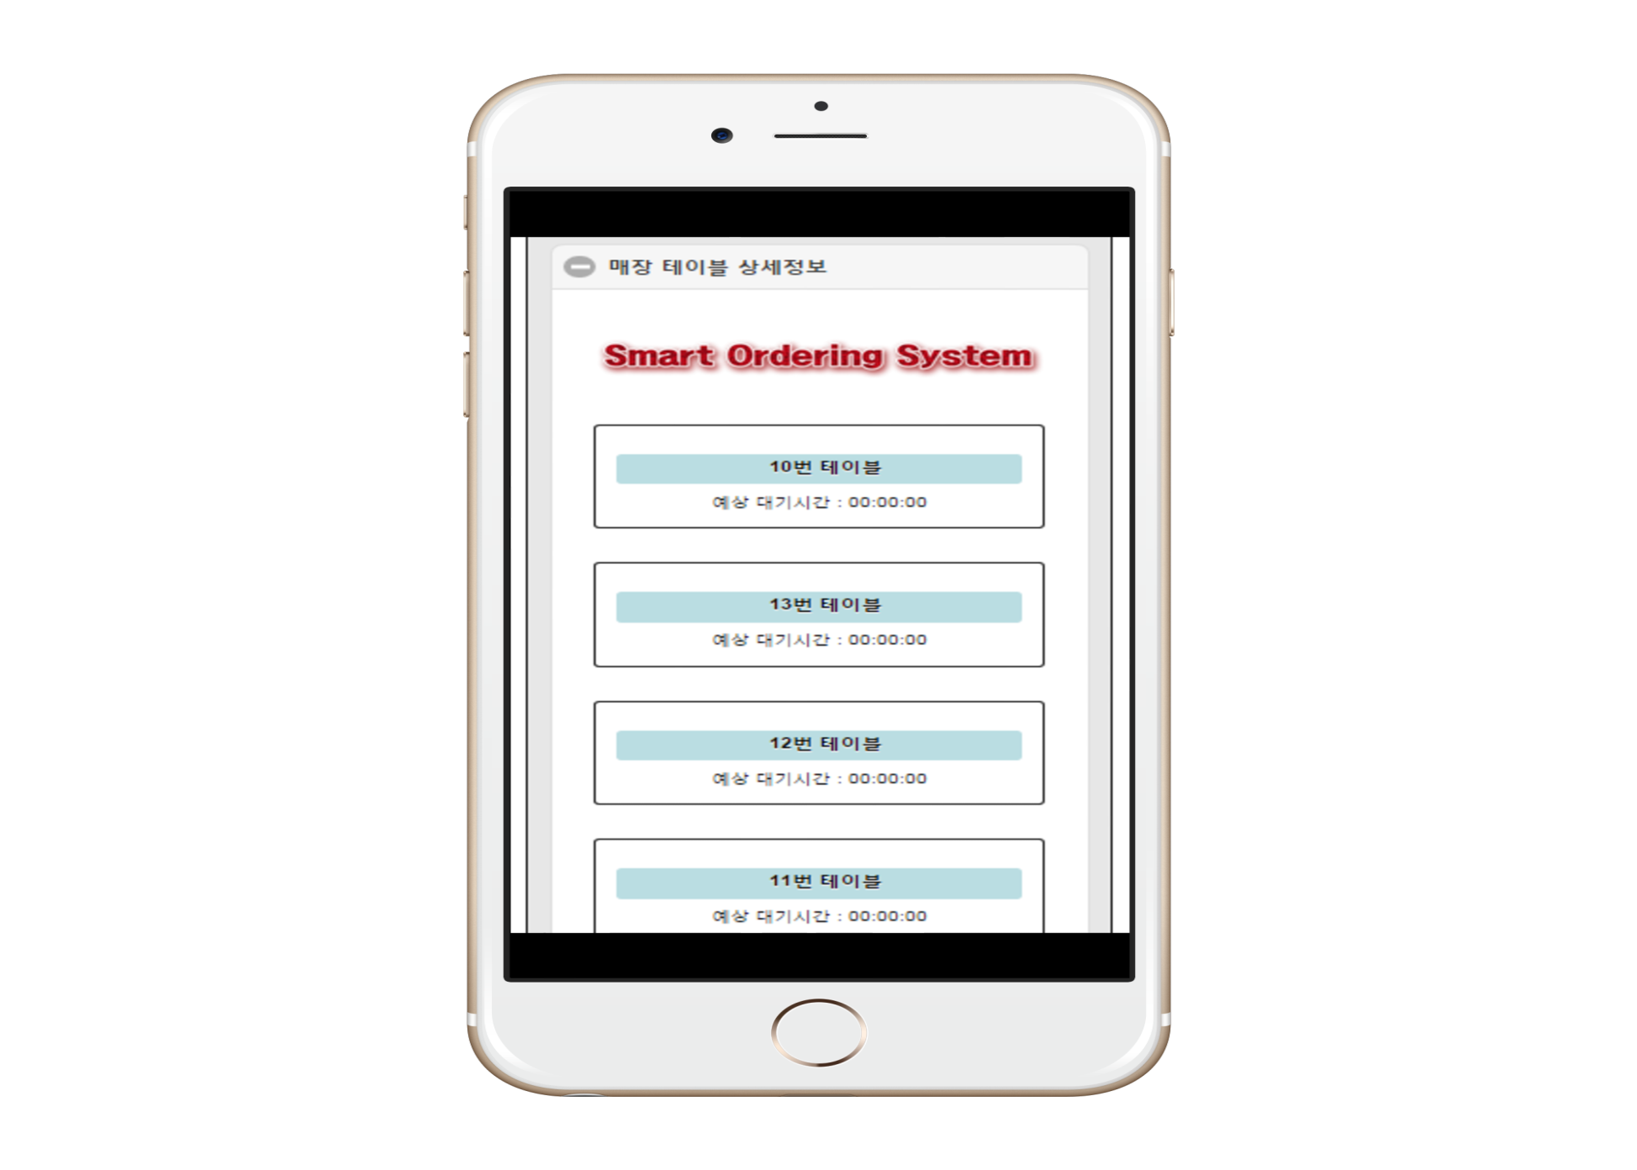
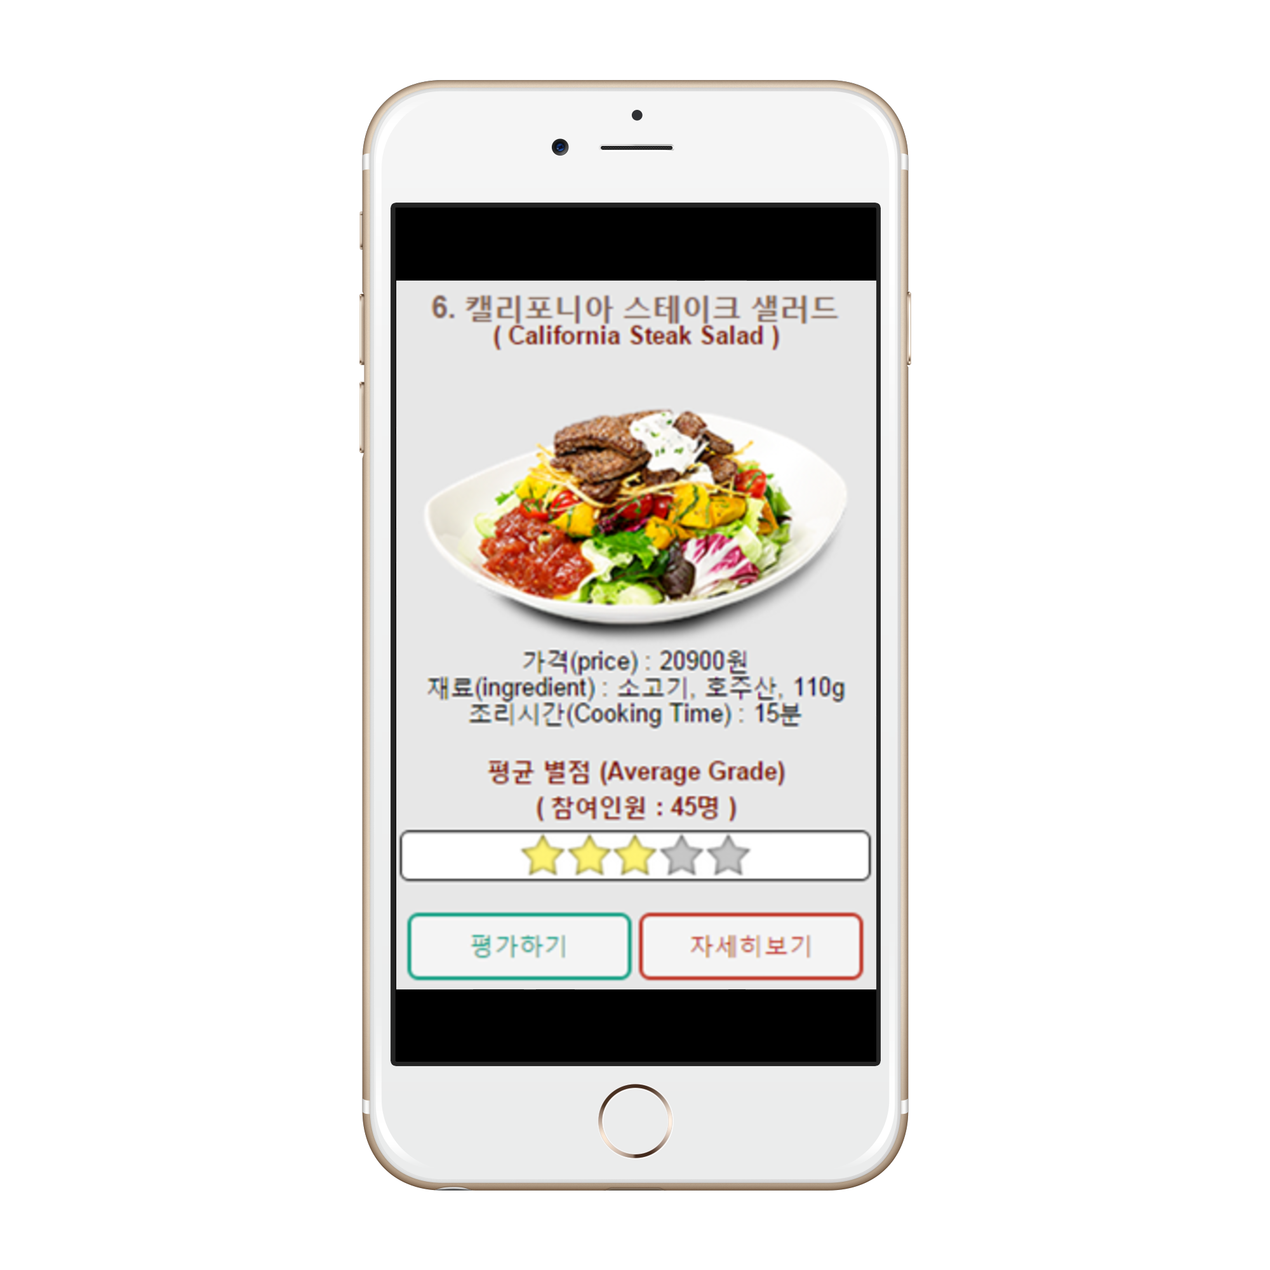
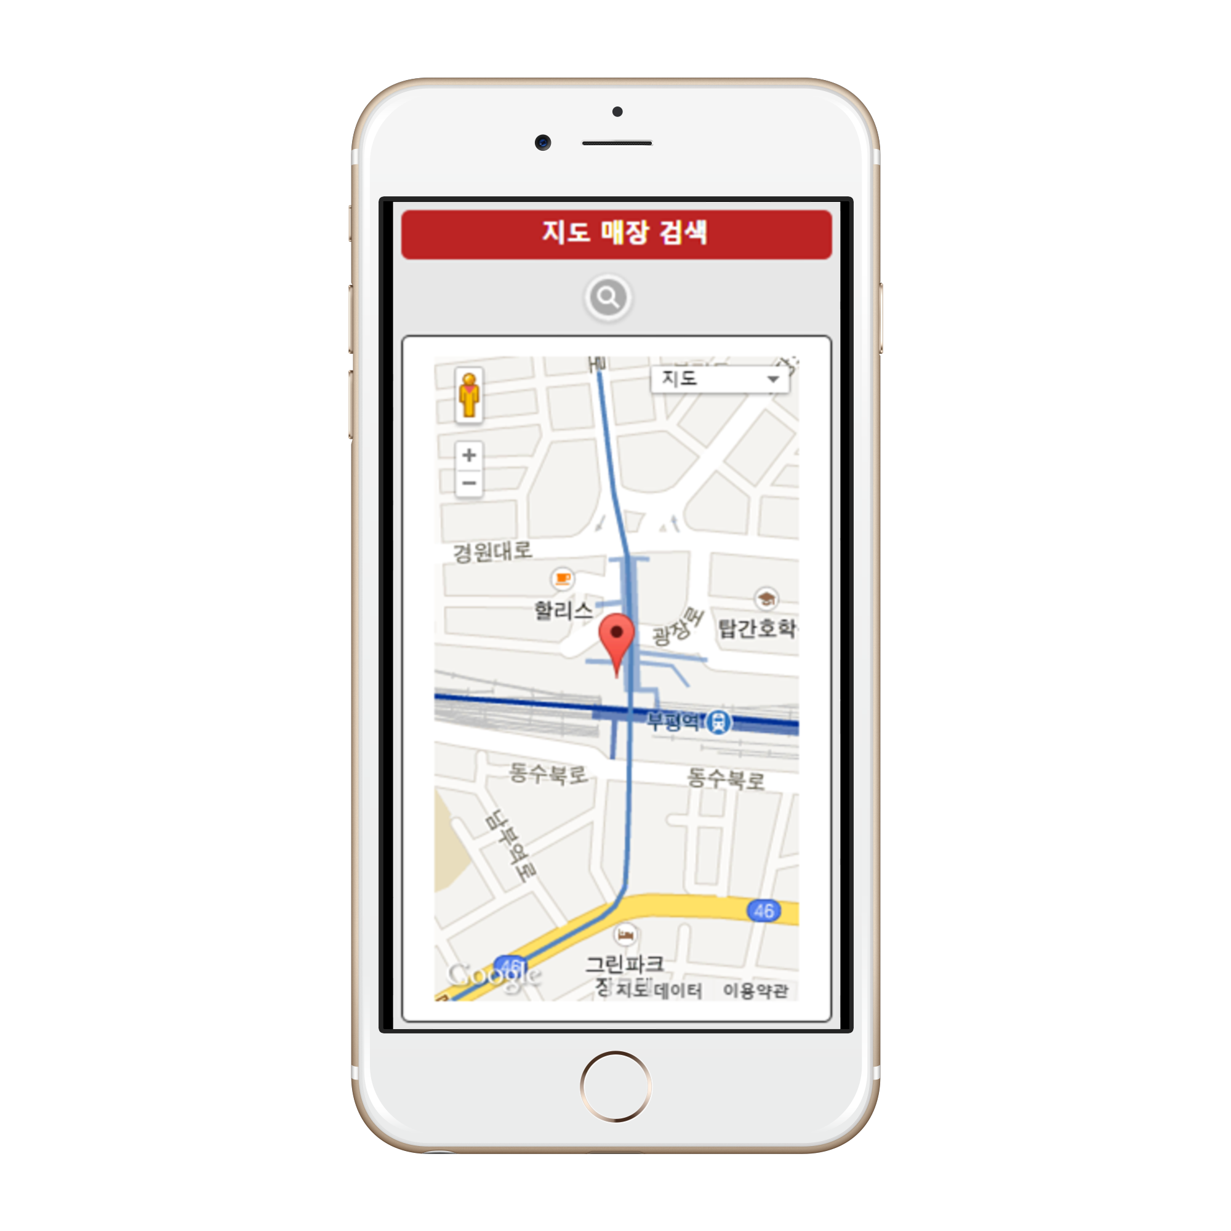
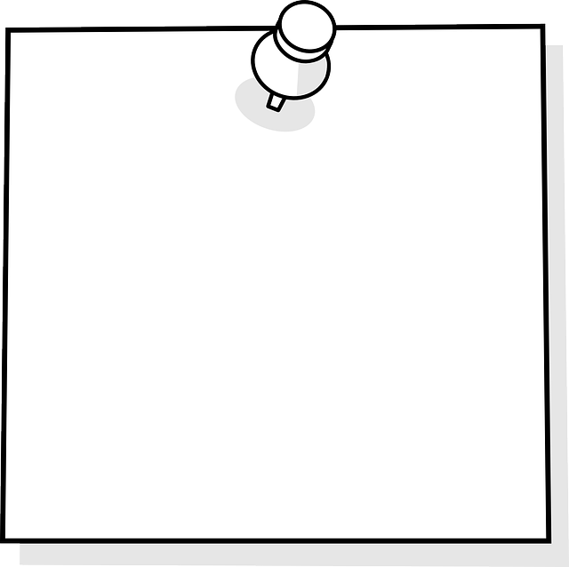
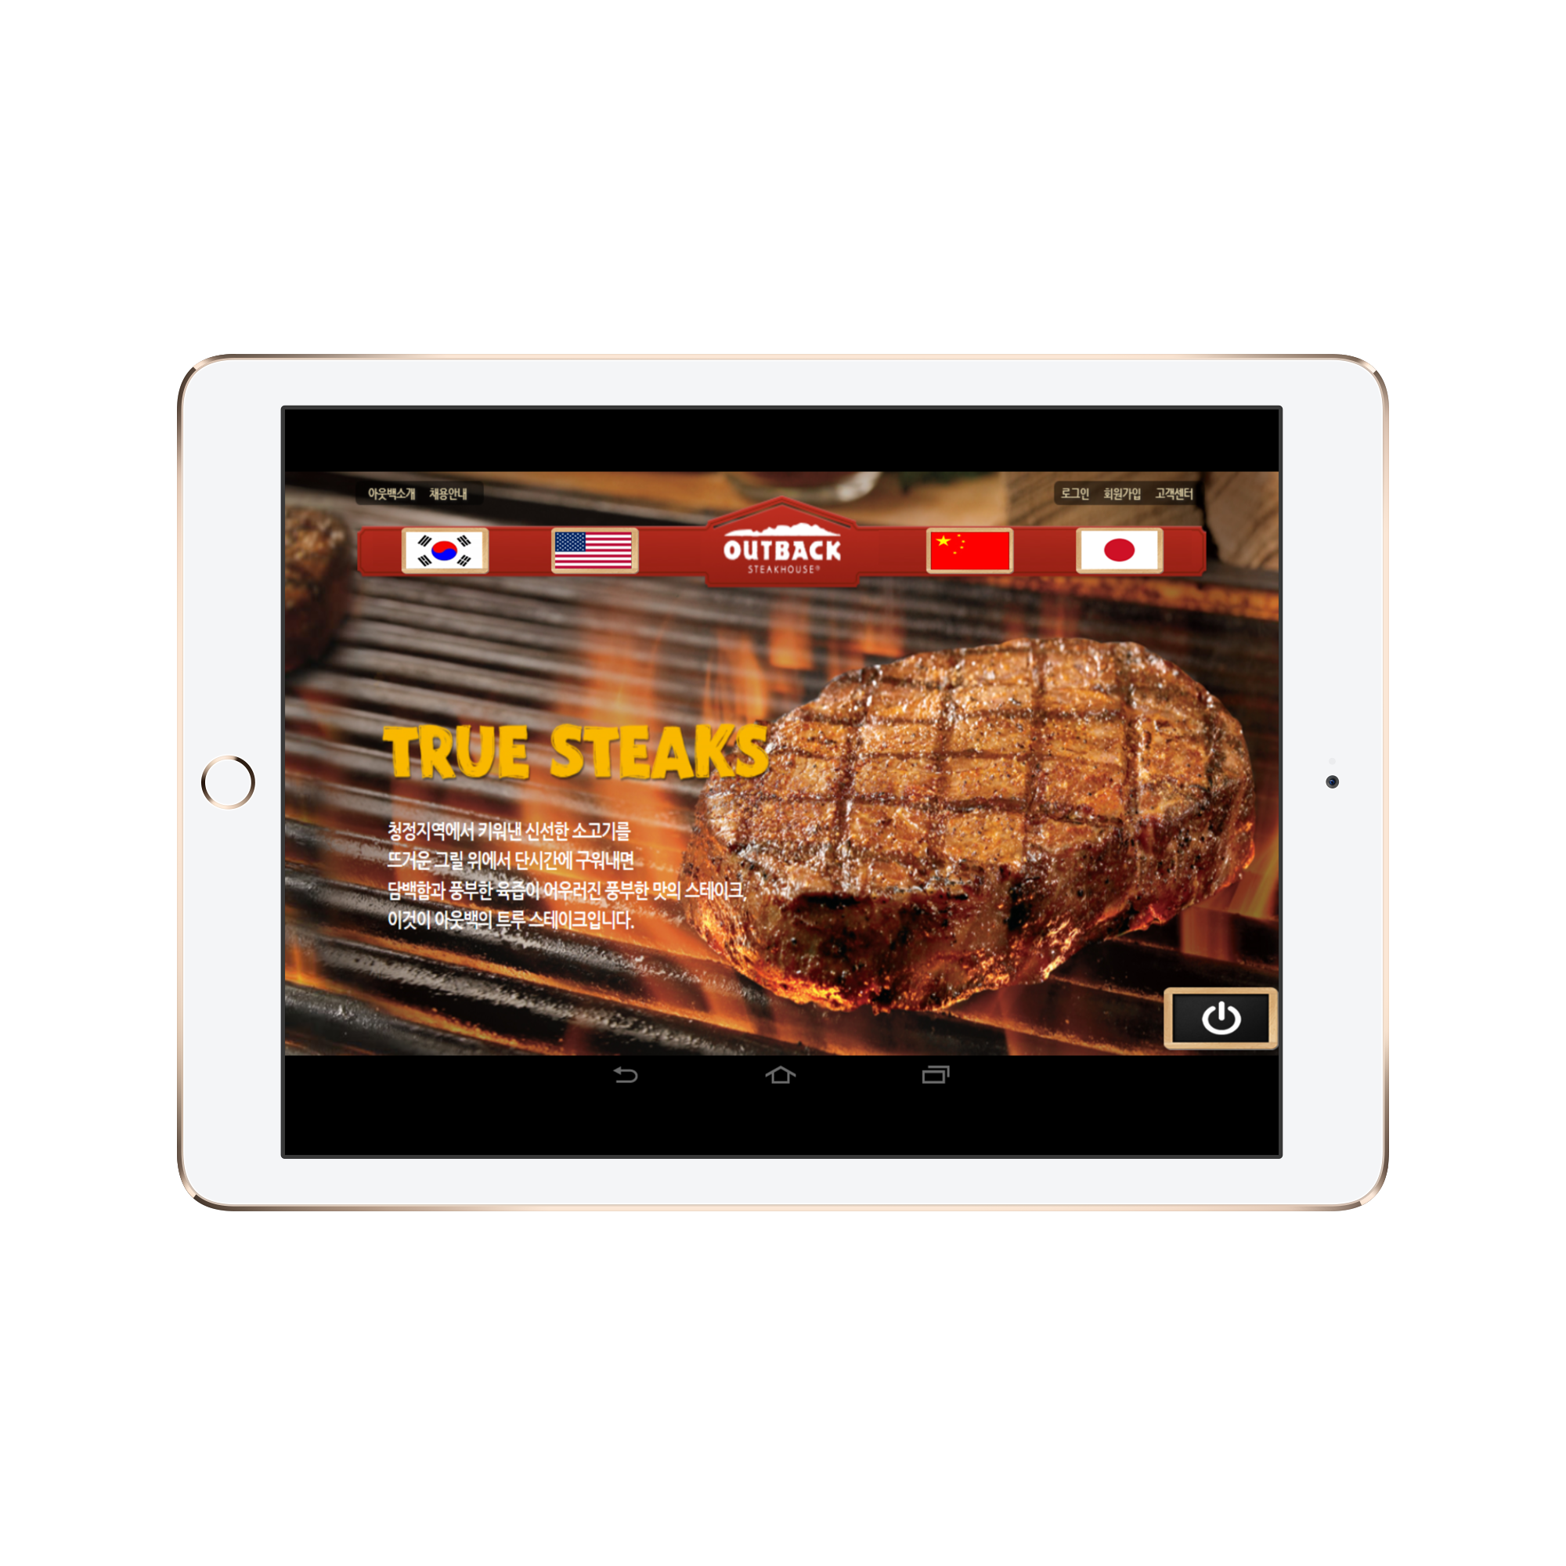
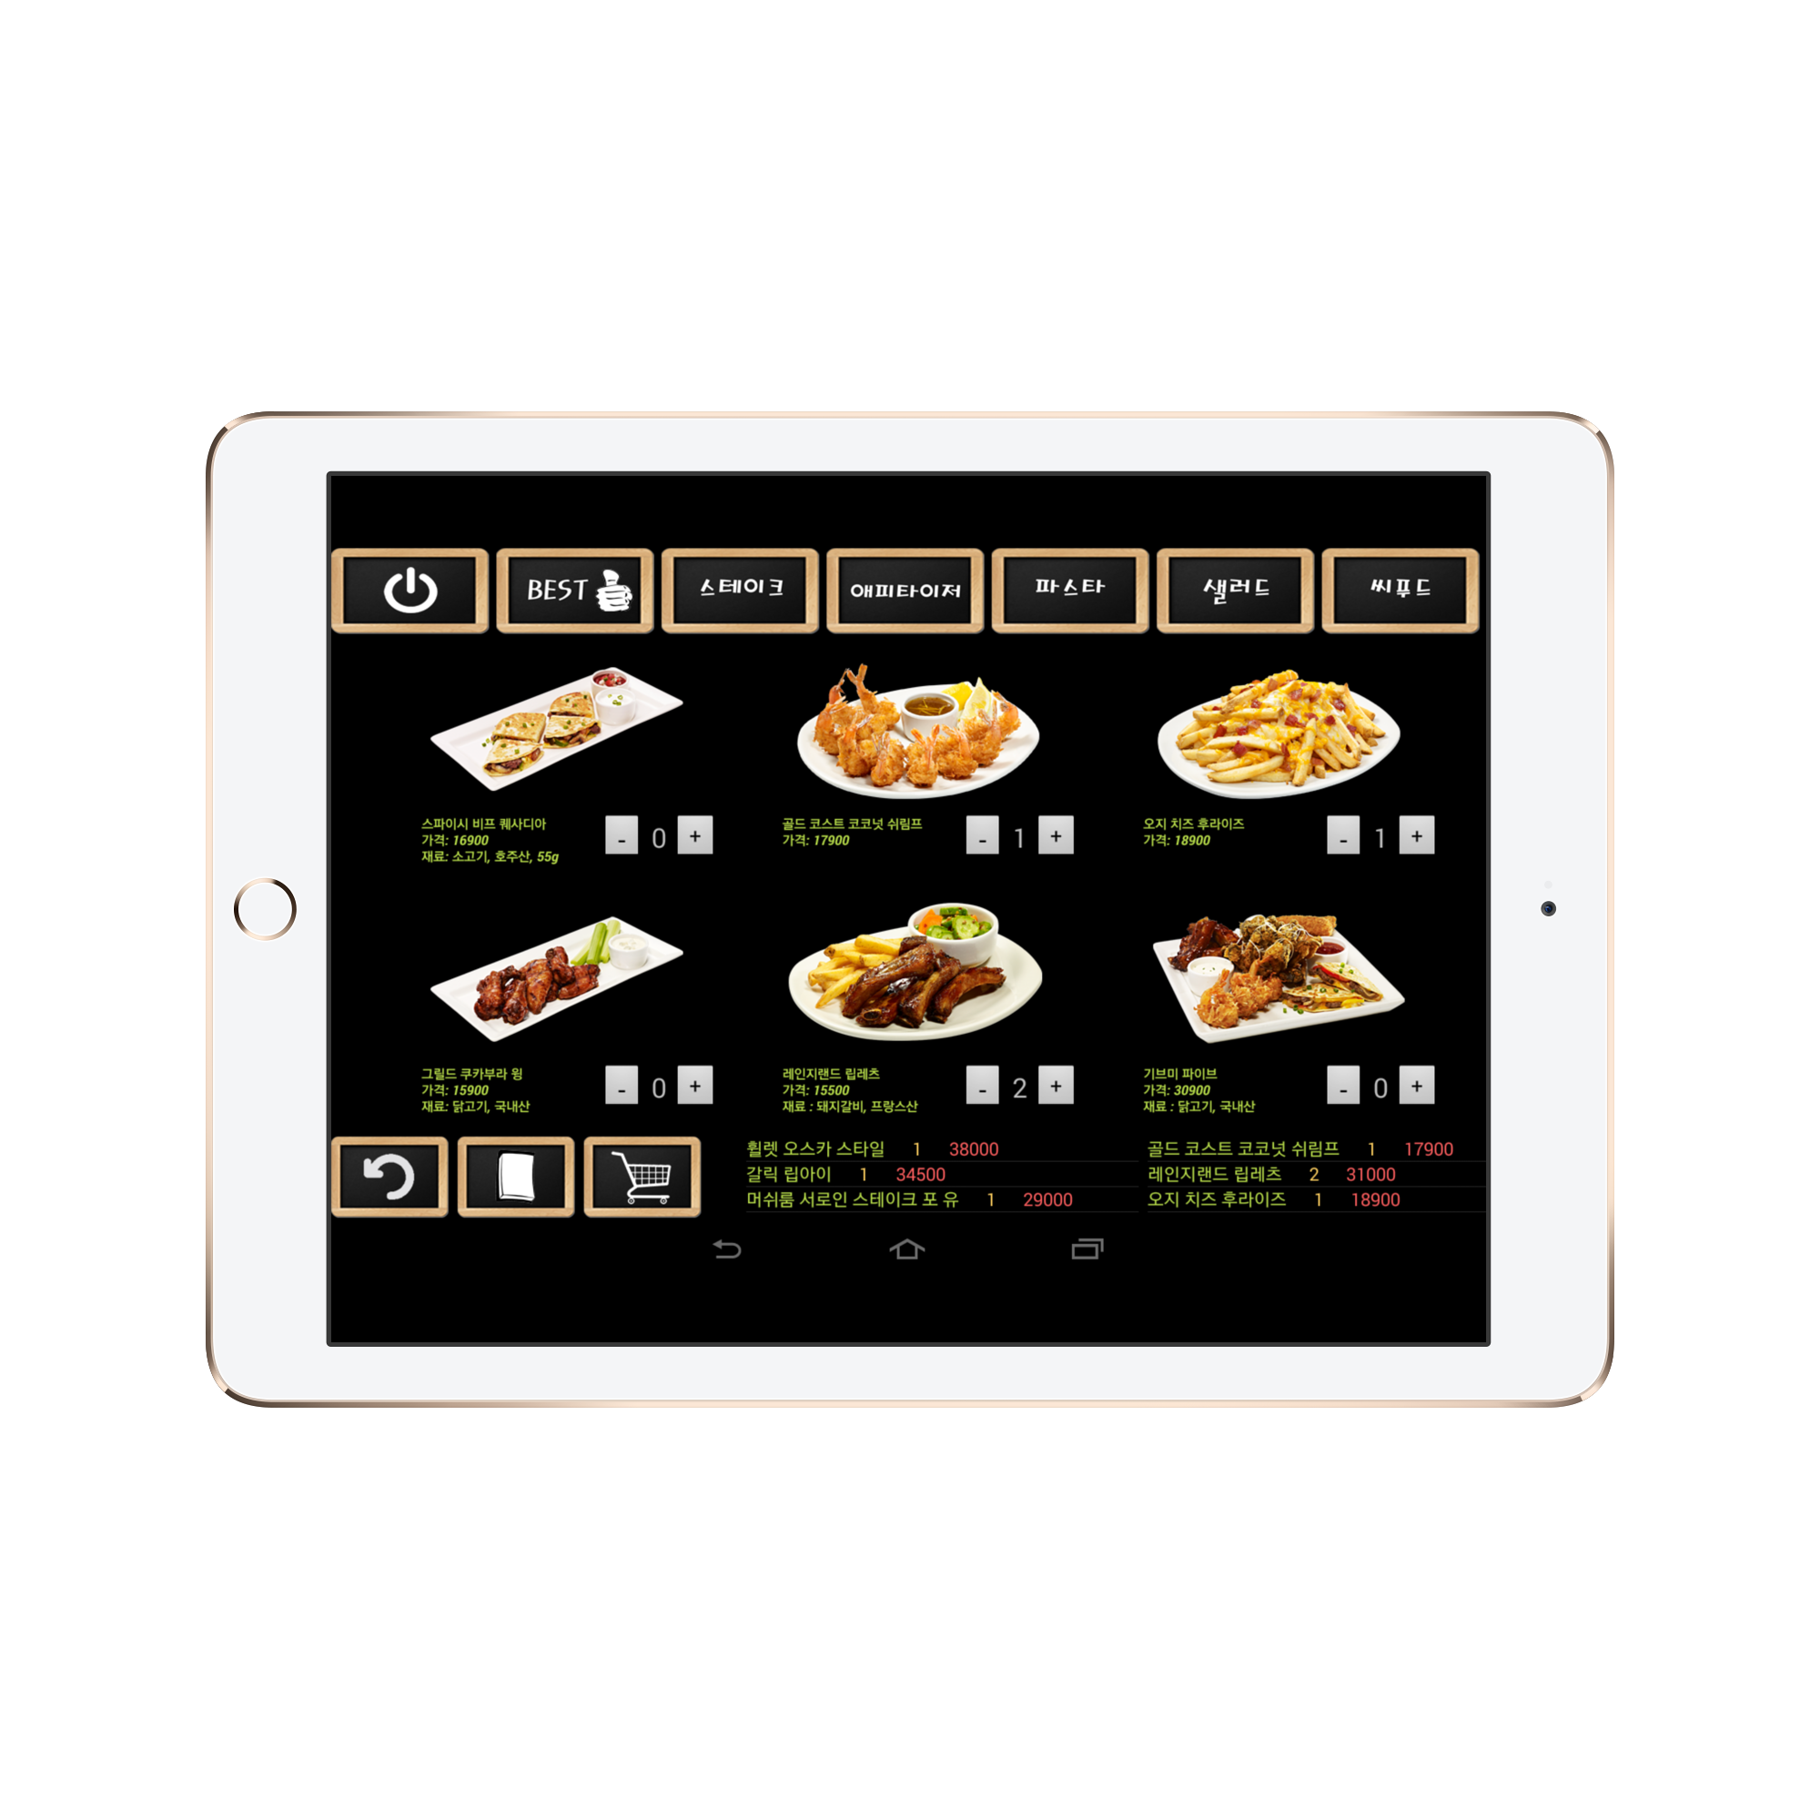
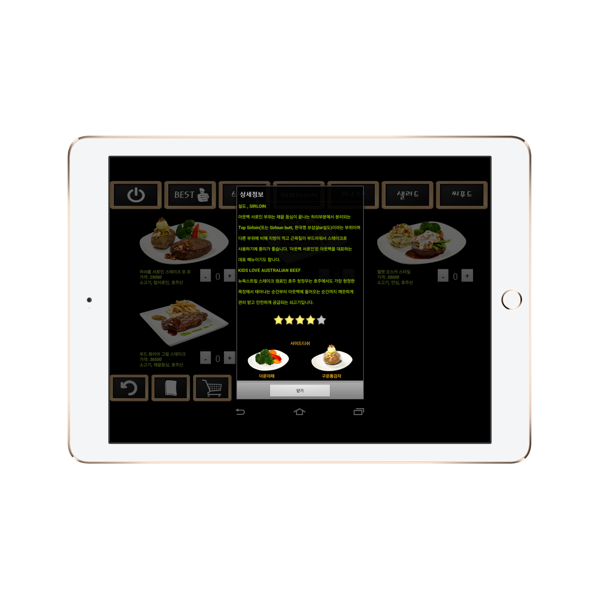
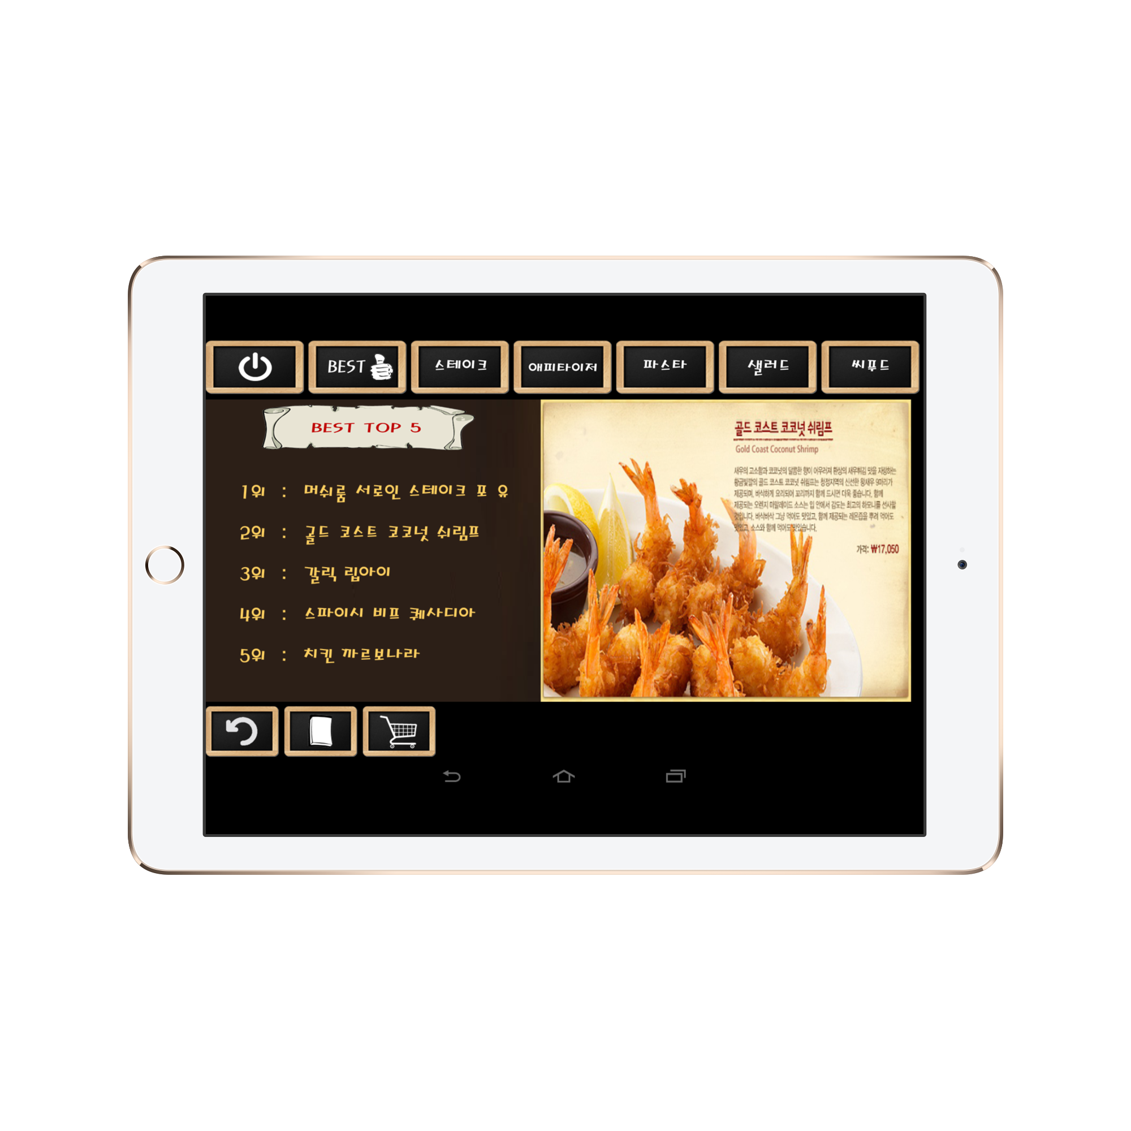
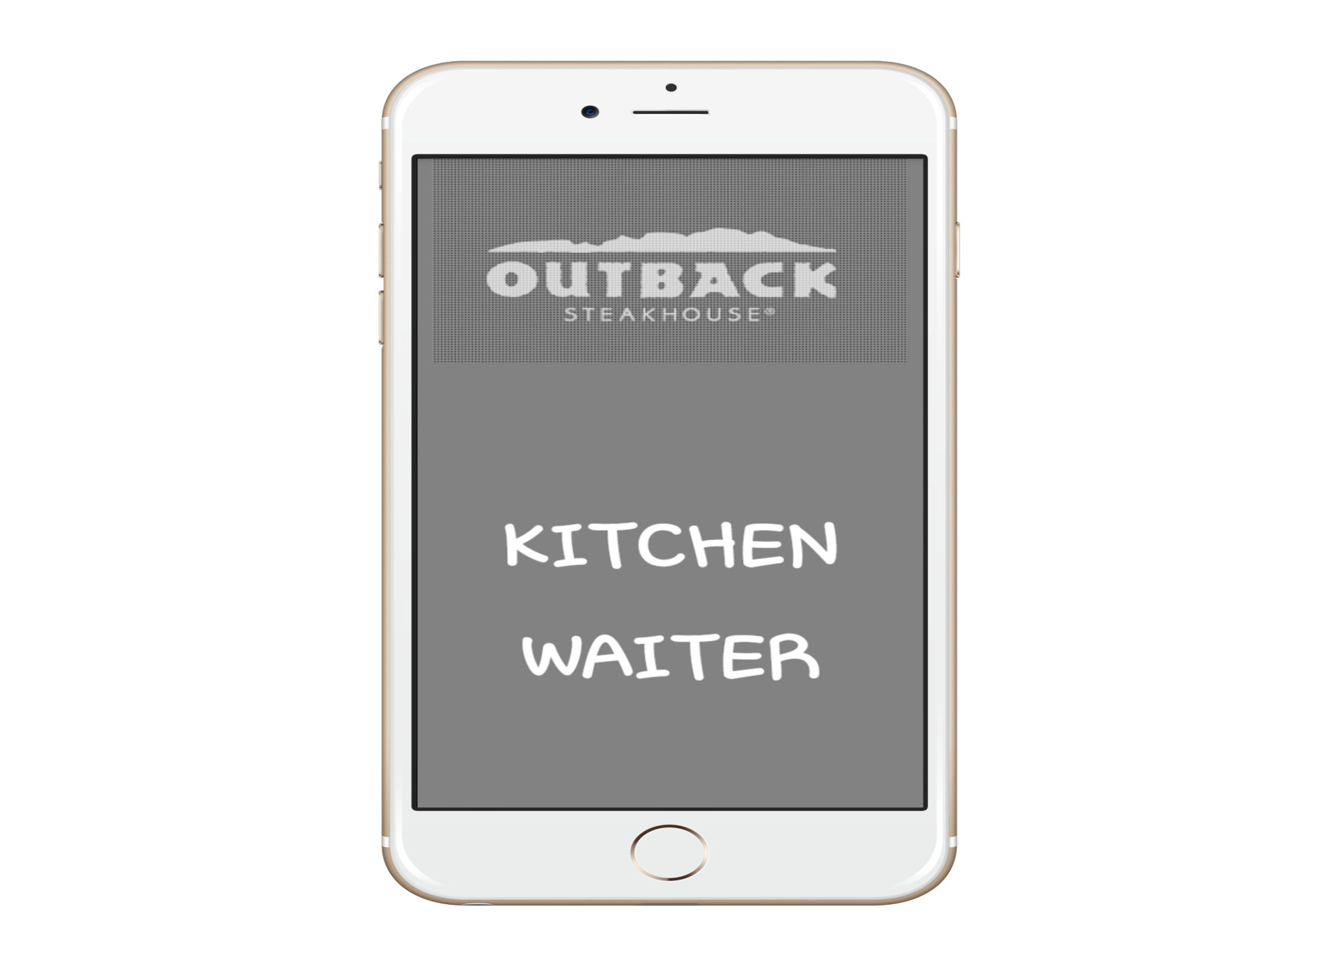
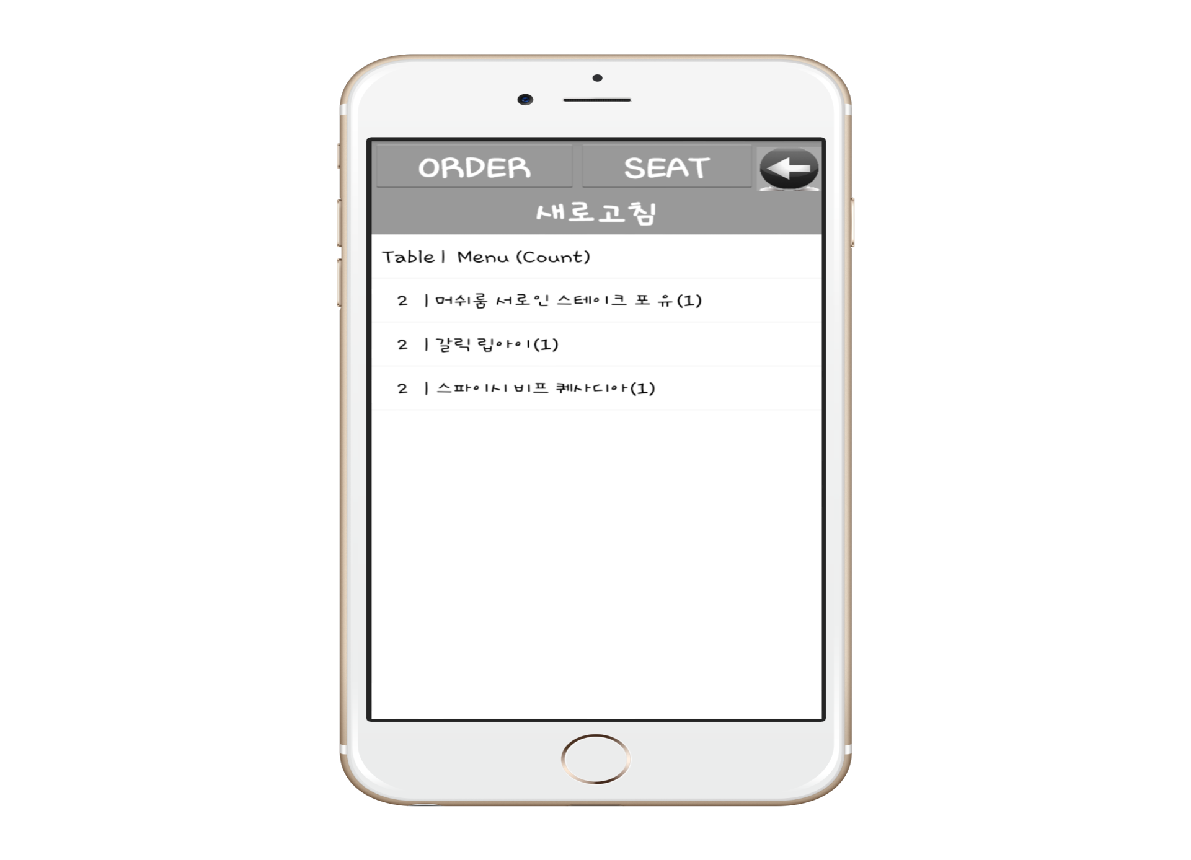
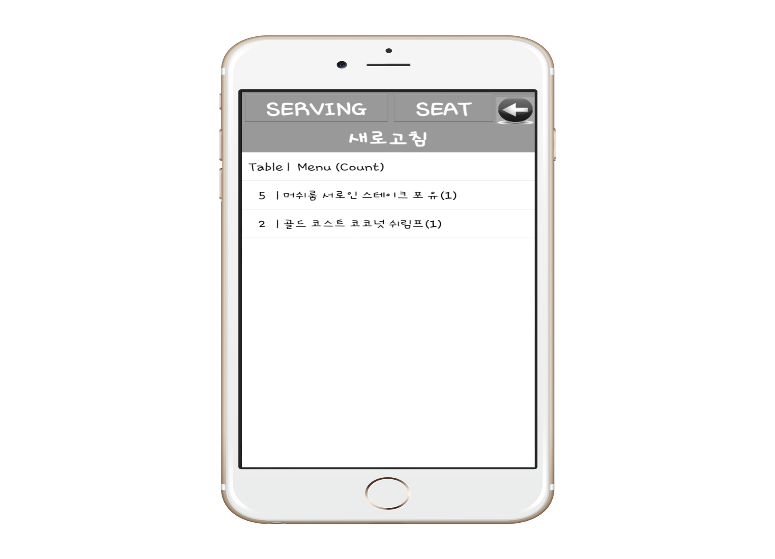
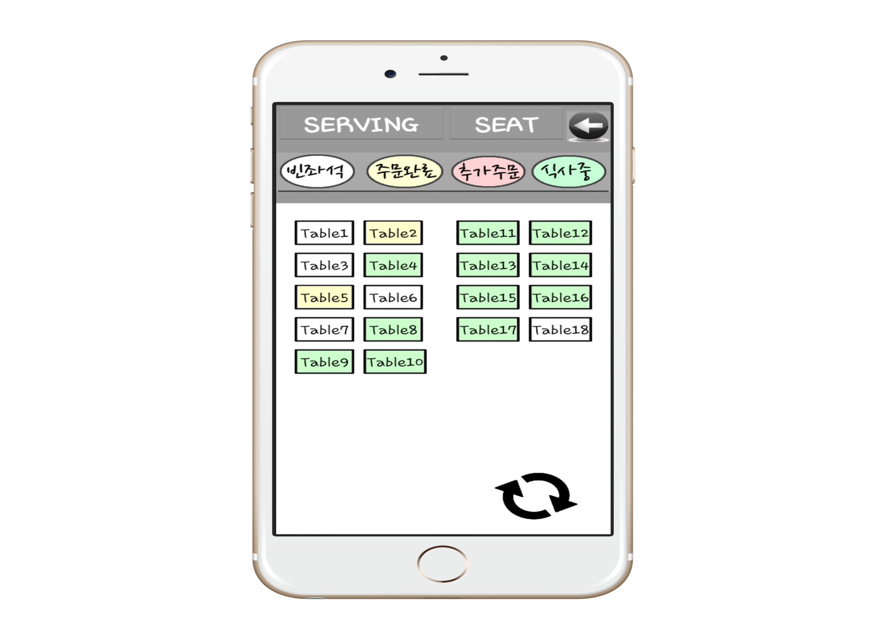

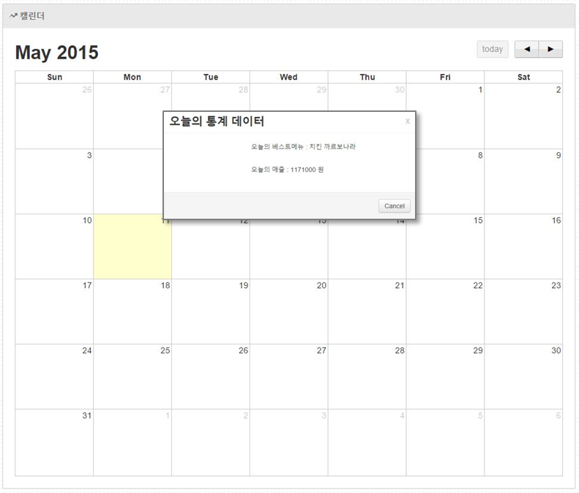
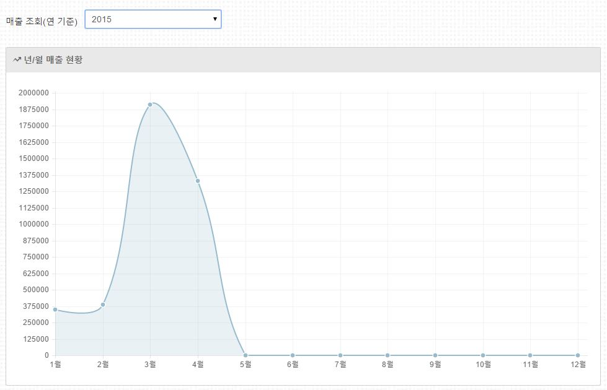
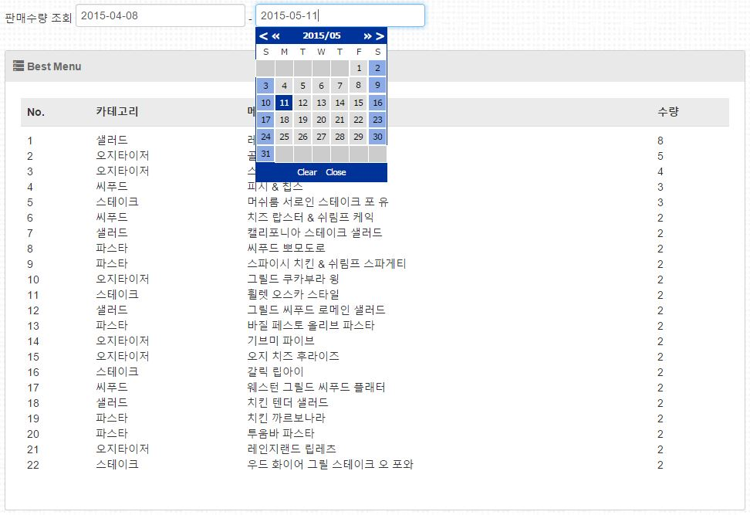
고객에 의한, 종업원과 관리자를 위한 통합 매장 관리의 혁명!
SUMMARY
YAHA (Youthful Ardor, Hopeful Advance / 젊은 열정, 희망찬 전진)
지도 교수 : 민병준 교수님, 팀 원 : 김영성, 김희승, 송민아, 이상현, 임승한
현재 요식업(料食業)계에서 주문벨, 종업원의 실수, 일시적인 주문 데이터, 기다림, 까다로운 할인 서비스
등의 문제점을 개선하고자 Family Restaurant인 아웃백(OutBack Steak House)을 예시로 개발한 통합 매장 관리 시스템
Mobile Web Application
테이블 조회
대기시간 조회
상세 정보
위치 안내
• 매장 테이블 열람
• 예상 대기시간 조회
• 메뉴 상세 정보 조회
• 길 안내 Service
Tablet Application
메인 화면
메뉴 정보
메뉴 상세 정보
BEST MENU
• 메뉴 주문
• 메뉴 상세 정보
(조리시간, 별 평점)
• Best Menu 정보
Android Application
1. 조리실 2. 종업원
메뉴주문 시 PUSH 알림
조리완료 시 PUSH 알림
테이블 현황 UPDATE
• 주문 받은 메뉴 PUSH
(고객 → 조리실)
• 조리 완료 메뉴 PUSH
(조리실 → 종업원)
• 테이블 현황 갱신
Web Client
• 매출 통계 (연/월/일 기준)
• 메뉴 별 판매 통계 • Best Menu 정보
매출 통계 (연/월/일)
매출 통계 (연/월/일)
메뉴 별 판매 통계
Best Menu 정보

